Slide 1
Class 12
Python資料分析入門

Slide 2
📌pandas介紹與使用
📌人口趨勢分析實例
📌選舉結果分析實例
📌物件導向程式設計方法簡介

Slide 3
什麼是Pandas
pandas介紹與使用
💻起源於2008年
💻名字來自於Panel Data
💻提供3種主要的資料結構：
🔹Series（一維的）
🔹DataFrame（二維的）
🔹Panel
💻標準引入方式→import pandas as pd

Slide 4
將串列資料轉換成pandas的Series
import pandas as pd
data = pd.Series([45, 67, 85, 66, 98, 78, 69])
data
（請在jupyter notebook中執行）
0 45
1 67
2 85
3 66
4 98
5 78
6 69
dtype: int64

Slide 5
為Series資料加上文字索引
import pandas as pd
names = ['宋遠橋', '俞蓮舟', '俞岱巖', '張松溪', '張翠山', '殷梨亭', '莫聲谷']
scores = pd.Series([45, 67, 85, 66, 98, 78, 69], index=names)
scores
（請在jupyter notebook中執行）
宋遠橋 45
俞蓮舟 67
俞岱巖 85
張松溪 66
張翠山 98
殷梨亭 78
莫聲谷 69
dtype: int64

Slide 6
利用scribe()檢視資料基本分析
count 7.000000
mean 72.571429
std 16.721814
min 45.000000
25% 66.500000
50% 69.000000
75% 81.500000
max 98.000000
dtype: float64
scores.scribe()
（請在jupyter notebook中執行）

Slide 7
利用索引檢視特定範圍的資料
scores['張翠山']
scores['俞蓮舟':'張翠山']
（請在jupyter notebook中執行）
俞蓮舟 67
俞岱巖 85
張松溪 66
張翠山 98
dtype: int64

Slide 8
條件檢查及逐項計算
scores>80
scores[scores>80]
scores+2
宋遠橋 False
俞蓮舟 False
俞岱巖 True
張松溪 False
張翠山 True
殷梨亭 False
莫聲谷 False
dtype: bool
俞岱巖 85
張翠山 98
dtype: int64
宋遠橋 47
俞蓮舟 69
俞岱巖 87
張松溪 68
張翠山 100
殷梨亭 80
莫聲谷 71
dtype: int64

Slide 9
對所有的資料內容開根號乘10
import pandas as pd
import numpy as np
names = ['宋遠橋', '俞蓮舟', '俞岱巖', '張松溪', '張翠山', '殷梨亭', '莫聲谷']
scores = pd.Series([45, 67, 85, 66, 98, 78, 69], index=names)
np.round(np.sqrt(scores)*10)
宋遠橋 67.0
俞蓮舟 82.0
俞岱巖 92.0
張松溪 81.0
張翠山 99.0
殷梨亭 88.0
莫聲谷 83.0
dtype: float64

Slide 10
新增資料並進行進一步的篩選
((延續自前面的資料內容))
scores['張無忌'] = 99
scores['宋青書'] = 45
scores['周芷若'] = 100
candidates = scores.drop(labels=scores[scores<80].index)
俞岱巖 85
張翠山 98
張無忌 99
周芷若 100
dtype: int64

Slide 11
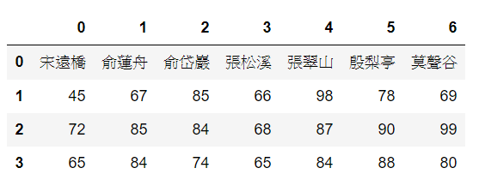
建立dataframe二維資料
import pandas as pd
names = ['宋遠橋', '俞蓮舟', '俞岱巖', '張松溪', '張翠山', '殷梨亭', '莫聲谷']
score1 = [45, 67, 85, 66, 98, 78, 69]
score2 = [72, 85, 84, 68, 87, 90, 99]
score3 = [65, 84, 74, 65, 84, 88, 80]
data = pd.DataFrame([names, score1, score2, score3])
data

Slide 12
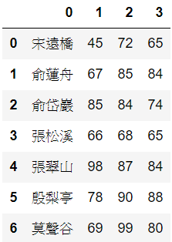
轉置dataframe資料
((延續前面的資料))
data = data.T

Slide 13
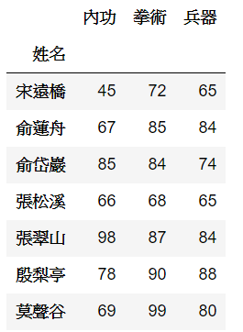
使用第0個欄位作為索引值
((延續前面的資料))
data.columns = columns
data = data.set_index('姓名')

Slide 14
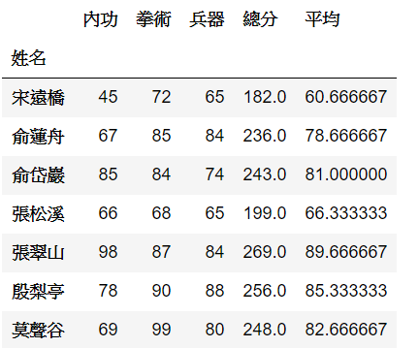
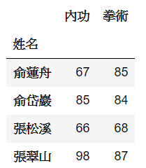
dataframe查詢及計算
((延續前面的資料))
data['俞蓮舟':'張翠山'][['內功','拳術']]
((延續前面的資料))
data['總分'] = data.sum(axis=1)
data['平均'] = data[['內功','拳術','兵器']].mean(axis=1)

Slide 15
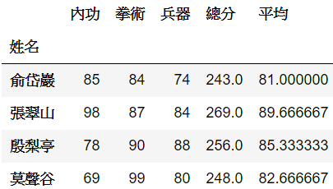
進階查詢及取平均數
((延續前面的資料))
candidates = data.drop(labels=data[data['平均']<80].index)
((延續前面的資料))
data.mean()
內功 72.571429
拳術 83.571429
兵器 77.142857
dtype: float64

Slide 16
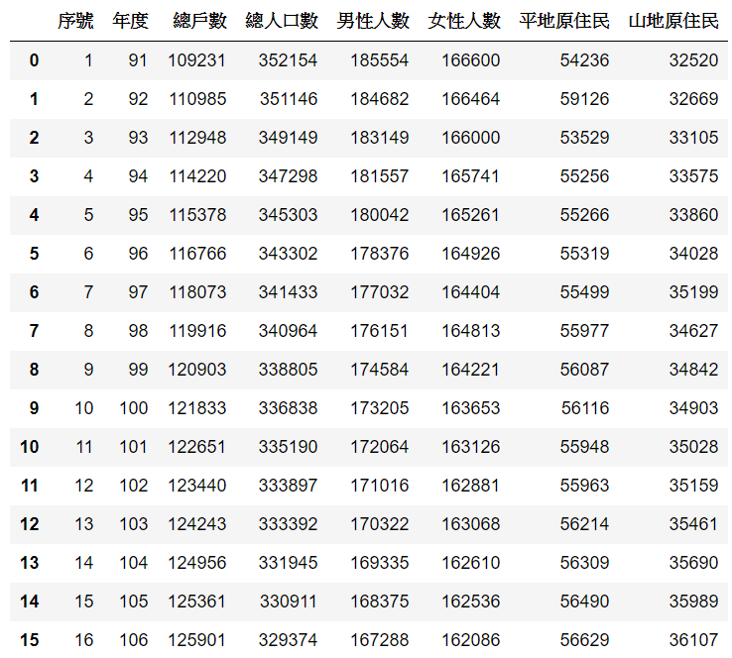
從網路載入花蓮縣人口數並顯示
人口趨勢分析實例
import matplotlib.pyplot as plt
import pandas as pd
import seaborn as sns
sns.set()
data = pd.read_csv('http://opendataap2.hl.gov.tw/resource/files/2019-03-15/b926a88f68cf8f8f478b0d2f5ac98ac4.csv')
#data = pd.read_csv('hualien.csv')
data

Slide 17
從網路載入花蓮縣人口數並顯示
import matplotlib.pyplot as plt
import pandas as pd
import seaborn as sns
sns.set()
data = pd.read_csv('http://opendataap2.hl.gov.tw/resource/files/2019-03-15/b926a88f68cf8f8f478b0d2f5ac98ac4.csv')
#data = pd.read_csv('hualien.csv')
data

Slide 18
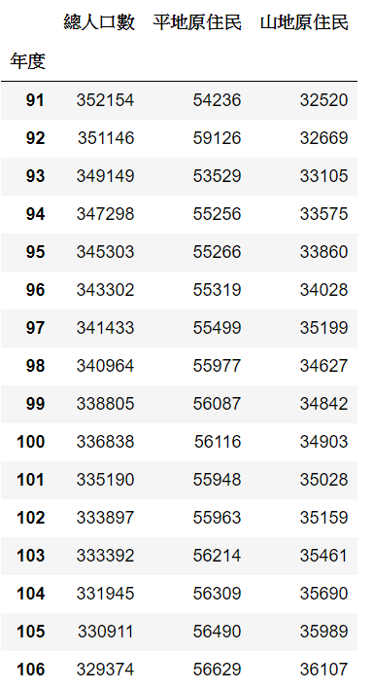
從CSV檔案載入花蓮縣人口數 只顯示部份欄位的資料
import pandas as pd
data = pd.read_csv('hualien.csv')
target = data[['年度','總人口數','平地原住民','山地原住民']]
target = target.set_index(target['年度'])
target = target.drop(['年度'], axis=1)
target

Slide 19
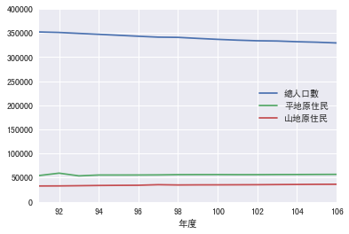
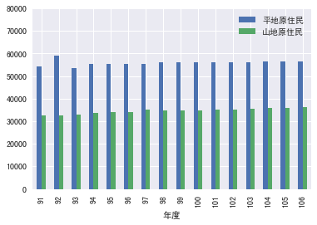
畫出人口趨勢圖
%matplotlib inline
import matplotlib.pyplot as plt
import pandas as pd
import seaborn as sns
from matplotlib.font_manager import _rebuild
_rebuild()
plt.rcParams['font.sans-serif'] = [u'SimHei']
sns.set_style("darkgrid",{"font.sans-serif":[u'SimHei', 'Arial']})
data = pd.read_csv('hualien.csv')
target = pd.DataFrame(data[['年度','總人口數','平地原住民','山地原住民']])
target = target.set_index(target['年度'])
fig1 = target.drop(['年度'], axis=1)
fig2 = target.drop(['年度', '總人口數'], axis=1)
fig1.plot(ylim=(0,400000))
fig2.plot.bar(ylim=(0,80000))

Slide 20
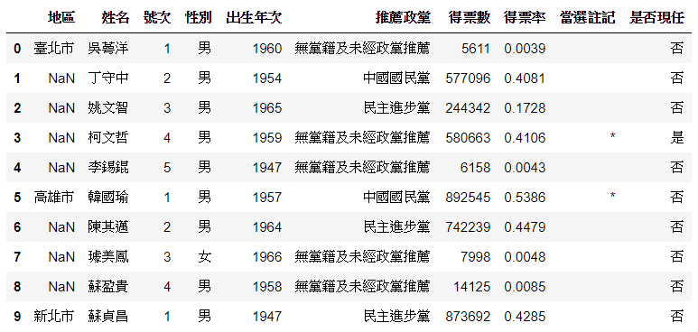
載入選舉資料內容並顯示
選舉結果分析實例
import pandas as pd
data = pd.read_excel('election_2018.xls')
data.info()
data.head(10)
<class 'pandas.core.frame.DataFrame'>
RangeIndex: 25 entries, 0 to 24
Data columns (total 10 columns):
地區 6 non-null object
姓名 25 non-null object
號次 25 non-null int64
性別 25 non-null object
出生年次 25 non-null int64
推薦政黨 25 non-null object
得票數 25 non-null int64
得票率 25 non-null float64
當選註記 25 non-null object
是否現任 25 non-null object
dtypes: float64(1), int64(3), object(6)
memory usage: 2.0+ KB

Slide 21
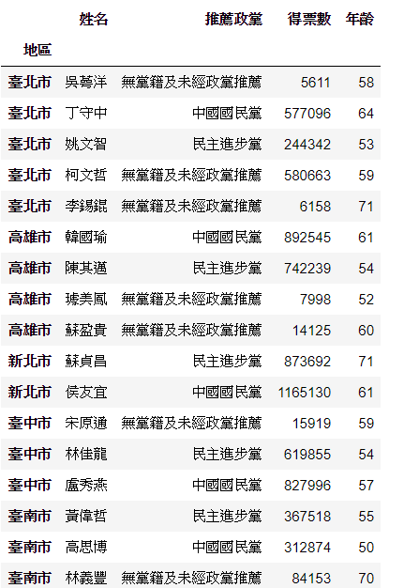
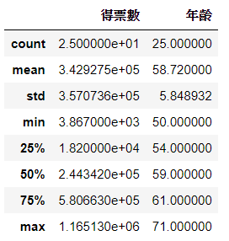
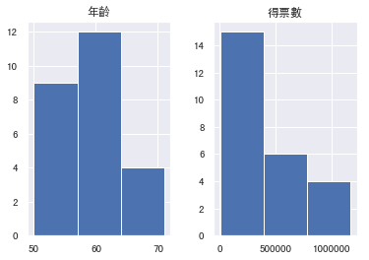
載入選舉資料內容並顯示
import pandas as pd
data = pd.read_excel('election_2018.xls')
target = data.fillna(method='ffill')
target = target[['地區','姓名','出生年次','推薦政黨','得票數']]
target['年齡'] = 2018-target['出生年次']
target = target.drop('出生年次', axis=1)
target = target.set_index('地區')
target.describe()
target.hist(bins=3)

Slide 22
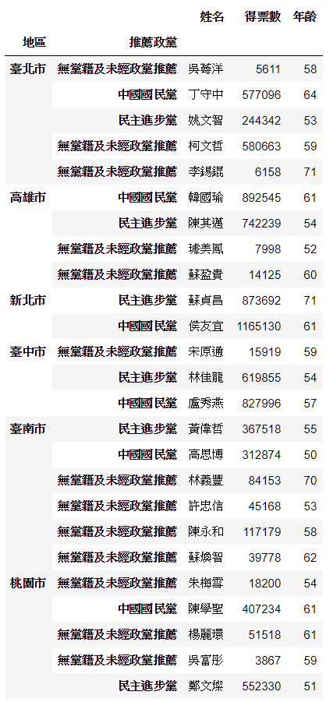
多層索引顯示資料
import pandas as pd
data = pd.read_excel('election_2018.xls')
target = data.fillna(method='ffill')
target = target[['地區','姓名','出生年次','推薦政黨','得票數']]
target['年齡'] = 2018-target['出生年次']
target = target.drop('出生年次', axis=1)
target = target.set_index(['地區', '推薦政黨'])
target

Slide 23
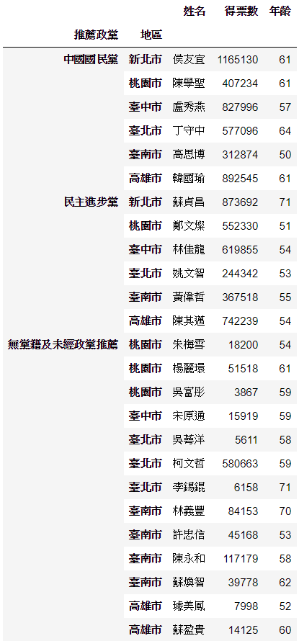
多層索引顯示資料
import pandas as pd
data = pd.read_excel('election_2018.xls')
target = data.fillna(method='ffill')
target = target[['地區','姓名','出生年次','推薦政黨','得票數']]
target['年齡'] = 2018-target['出生年次']
target = target.drop('出生年次', axis=1)
target = target.set_index(['推薦政黨', '地區']).sort_index()
target

Slide 24
統計各政黨得票數
國民黨：4,182,875票
民進黨：3,399,976票
其它：990,337票
import pandas as pd
data = pd.read_excel('election_2018.xls')
target = data.fillna(method='ffill')
target = target[['地區','姓名','出生年次','推薦政黨','得票數']]
target['年齡'] = 2018-target['出生年次']
target = target.drop('出生年次', axis=1)
target = target.set_index(['推薦政黨', '地區']).sort_index()
print("國民黨：\t{:>10,d}票".format(target.loc['中國國民黨']['得票數'].sum()))
print("民進黨：\t{:>10,d}票".format(target.loc['民主進步黨']['得票數'].sum()))
print("其它：\t{:>10,d}票".format(target.loc['無黨籍及未經政黨推薦']['得票數'].sum()))

Slide 25
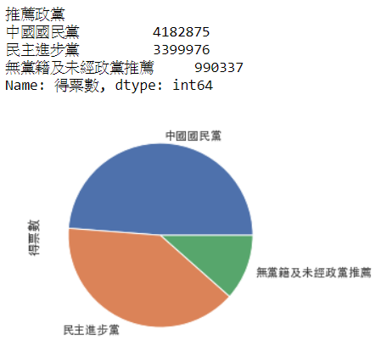
統計各政黨得票比率圓餅圖
%matplotlib inline
import matplotlib.pyplot as plt
import pandas as pd
import seaborn as sns
from matplotlib.font_manager import _rebuild
data = pd.read_excel('election_2018.xls')
target = data.fillna(method='ffill')
target = target[['地區','姓名','推薦政黨','得票數']].groupby(by = '推薦政黨')['得票數'].sum()
target.plot.pie(y='推薦政黨')
target

Slide 26
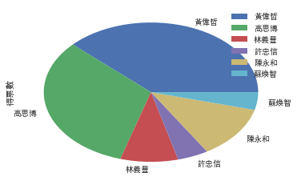
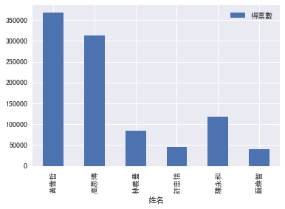
統計台南市各候選人 得票比率圓餅圖及長條圖
%matplotlib inline
import matplotlib.pyplot as plt
import pandas as pd
import seaborn as sns
from matplotlib.font_manager import _rebuild
_rebuild()
plt.rcParams['font.sans-serif'] = [u'SimHei']
sns.set_style("darkgrid",{"font.sans-serif":[u'SimHei', 'Arial']})
data = pd.read_excel('election_2018.xls')
target = data.fillna(method='ffill')
target = target[['地區','姓名','出生年次','推薦政黨','得票數']]
target['年齡'] = 2018-target['出生年次']
target = target.drop('出生年次', axis=1)
target = target.set_index(['地區'])
tainan = target.loc['臺南市'][['姓名','得票數']]
tainan = tainan.set_index(['姓名'])
tainan.plot.pie(y='得票數')
tainan.plot.bar()

Slide 27
函數function的定義
物件導向程式設計
方法簡介
def func1(arg1, arg2):
指令一
指令二
...
return 結果

Slide 28
自訂函數的定義與使用
def func1(arg1, arg2):
print(arg1)
print(arg2)
return arg1+arg2
if __name__ == '__main__':
print(func1(12, 34))
12
34
46

Slide 29
類別class的定義
class shape:
def __init__(self, x, y):
self.x = x
self.y = y
def info(self):
return (self.x, self.y)

Slide 30
定義類別 並建立執行實例instance
class shape:
def __init__(self, x, y):
self.x = x
self.y = y
def info(self):
return (self.x, self.y)
if __name__ == '__main__':
a = shape(100, 200)
b = shape(200, 300)
print(a.info())
print(b.info())
(100, 200)
(200, 300)

Slide 31
繼承類別的方式 （從形狀類別繼承而來的圓形和矩形類別）
class circle(shape):
def __init__(self, x, y, r):
super().__init__(x, y)
self.r = r
def info(self):
return ("圓形", self.x, self.y, self.r)
class rectangle(shape):
def __init__(self, x, y, w, h):
super().__init__(x, y)
self.w = w
self.h = h
def info(self):
return ("矩形", self.x, self.y, self.w, self.h)

Slide 32
主程式產生一些執行實例
if __name__ == '__main__':
a = shape(100, 200)
b = shape(200, 300)
c = circle(100, 200, 50)
d = rectangle(100, 200, 50, 50)
shapes = [a, b, c, d]
for s in shapes:
print(s.info())
(100, 200)
(200, 300)
('圓形', 100, 200, 50)
('矩形', 100, 200, 50, 50)

Slide 33
在父類別中建立 可被子類別呼叫的函數
class shape:
def __init__(self, x, y):
self.x = x
self.y = y
def info(self):
return (self.x, self.y)
def move(self, dx, dy):
self.x += dx
self.y += dy

Slide 34
使用子類別建立的執行實例呼叫父類別定義的函數
if __name__ == '__main__':
d = rectangle(100, 200, 50, 50)
print(d.info())
print("往x前進50點，y後退20點")
d.move(50, -20)
print(d.info())
('矩形', 100, 200, 50, 50)
往x前進50點，y後退20點
('矩形', 150, 180, 50, 50)

Slide 35
撲克牌的類別定義
class poker():
def __init__(self):
self.deck = [i for i in range(52)]
random.shuffle(self.deck)
self.card_type = ['黑桃', '紅心', '梅花', '方塊']
self.index = 0

Slide 36
撲克牌的解碼函數
def decode(self, card):
suit = self.card_type[card // 13]
no = card % 13 + 1
if no == 1:
no = 'A'
elif no > 10:
no = chr((no - 11) + ord('J'))
return (suit, str(no))

Slide 37
撲克牌的顯示所有牌內容之函數
def showAll(self):
for card in self.deck:
print(self.decode(card), end='')
print()

Slide 38
撲克牌的發5張牌和發1張牌之函數
def dealFive(self):
for i in range(5):
print(self.decode(self.deck[self.index]), end='')
self.index += 1
print()
def oneMore(self):
print(self.decode(self.deck[self.index]), end='')
self.index += 1
print()

Slide 39
撲克牌的洗牌函數
def shuffle(self):
random.shuffle(self.deck)
self.index = 0

Slide 40
主程式
if __name__ == '__main__':
p = poker()
p.showAll()
print("------")
p.dealFive()
for i in range(3):
p.oneMore()
print("------")
p.shuffle()
p.showAll()
print("------")
p.dealFive()

Slide 41
執行結果
('黑桃', '7')('方塊', '2')('紅心', '5')('梅花', 'A')('方塊', 'A')('方塊', '7')('紅心', '4')('紅心', '3')('黑桃', '10')('梅花', '8')('梅花', '9')('方塊', 'K')('梅花', '3')('黑桃', '8')('紅心', 'A')('梅花', 'J')('紅心', 'J')('方塊', '4')('黑桃', '3')('方塊', '10')('梅花', 'L')('黑桃', 'L')('紅心', '8')('梅花', '7')('紅心', 'L')('紅心', '10')('紅心', '2')('梅花', '4')('黑桃', '5')('方塊', '9')('黑桃', 'A')('方塊', 'J')('梅花', '6')('黑桃', 'K')('梅花', 'K')('方塊', 'L')('紅心', '7')('方塊', '3')('黑桃', 'J')('方塊', '5')('黑桃', '4')('方塊', '8')('紅心', '9')('紅心', 'K')('梅花', '10')('黑桃', '9')('黑桃', '2')('梅花', '2')('梅花', '5')('方塊', '6')('黑桃', '6')('紅心', '6')
------
('黑桃', '7')('方塊', '2')('紅心', '5')('梅花', 'A')('方塊', 'A')
('方塊', '7')
('紅心', '4')
('紅心', '3')
------
('方塊', 'J')('方塊', '4')('梅花', 'K')('梅花', '5')('紅心', '8')('紅心', '3')('梅花', '2')('方塊', '8')('方塊', '5')('紅心', '5')('方塊', '10')('紅心', 'L')('黑桃', '6')('紅心', 'J')('黑桃', '7')('黑桃', '8')('黑桃', '5')('方塊', '3')('黑桃', 'J')('紅心', '6')('紅心', '9')('黑桃', 'A')('梅花', '6')('梅花', '7')('梅花', '8')('黑桃', '2')('梅花', 'A')('紅心', '2')('黑桃', '4')('方塊', '9')('梅花', 'L')('方塊', '6')('黑桃', 'K')('紅心', '7')('梅花', '9')('方塊', 'L')('梅花', '4')('梅花', '10')('方塊', '2')('紅心', '4')('方塊', '7')('黑桃', '3')('方塊', 'K')('黑桃', '9')('黑桃', 'L')('梅花', 'J')('紅心', 'A')('黑桃', '10')('方塊', 'A')('紅心', '10')('紅心', 'K')('梅花', '3')
------
('方塊', 'J')('方塊', '4')('梅花', 'K')('梅花', '5')('紅心', '8')

Slide 42
twstock模組應用
[237.0,
234.5,
239.0,
241.0,
240.5,
<<略>>
264.5,
266.0,
268.0,
269.0,
267.5,
260.0]
from twstock import Stock
tsmc = Stock('2330')
tsmc.price

Slide 43
計算台積電股票的 五日均價和五日均量
from twstock import Stock
tsmc = Stock('2330')
print(tsmc.moving_average(tsmc.price, 5))
print(tsmc.moving_average(tsmc.capacity, 5))
[238.4, 239.4, 241.6, 243.5, 243.6, 244.3, 244.2, 243.5, 242.9, 243.7, 244.1, 245.1, 247.3, 249.0, 250.7, 251.9, 253.0, 253.5, 254.1, 255.6, 258.1, 260.6, 262.7, 264.9, 266.4, 267.0, 266.1]
[23195564.2, 23308119.4, 25354748.6, 23045496.2, 21492040.6, 22778672.8, 22891896.4, 20188606.8, 21794275.4, 25005755.8, 25832932.4, 26824779.2, 33310532.6, 31654705.4, 31223561.0, 31215118.4, 28276483.4, 22442519.6, 21939714.4, 23112165.8, 27787895.8, 34550006.0, 36092084.2, 37296124.0, 36966036.8, 34575429.8, 35384450.8]

Slide 44
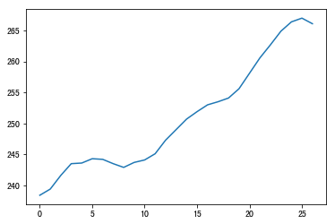
繪製台積電股價走勢
%matplotlib inline
import matplotlib.pyplot as plt
from twstock import Stock
tsmc = Stock('2330')
data = tsmc.moving_average(tsmc.price, 5)
plt.plot(list(range(len(data))), data)

